Slide 1
AIBIZ INTERMEDIATE PYTHON CLASS
데이터 전처리 및 시각화 실습 1
앞 수업에서 활용했던
부서별 지출 내역 데이터를 활용해
전처리 실습 및 시각화 실습을 해보도록
하겠습니다.

Slide 2
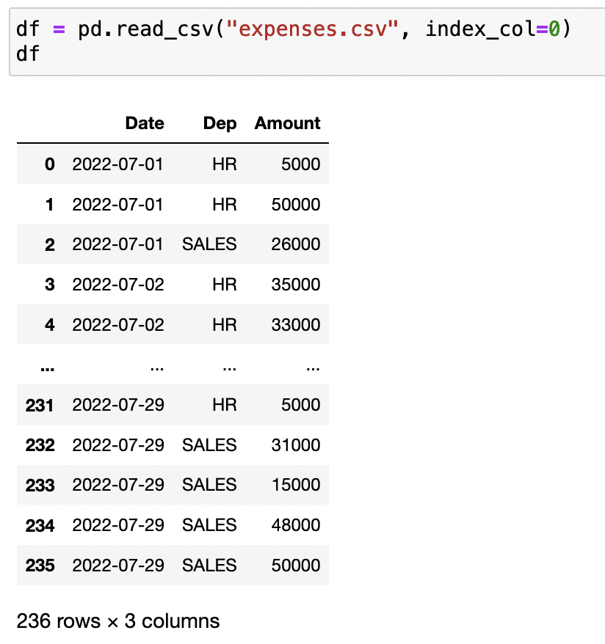
AIBIZ INTERMEDIATE PYTHON CLASS
데이터 전처리 및 시각화 실습 1
Pandas의 read_csv 함수를 이용하여
Csv 파일을 DataFrame으로 변환합니다.

Slide 3
AIBIZ INTERMEDIATE PYTHON CLASS
데이터 전처리 및 시각화 실습 1
먼저 복습 겸 pandas의 apply 함수를 이용 하여
금액 포맷을 적용한 컬럼을 추가해 봅시다.
예시) 5000 -> 5,000

Slide 4
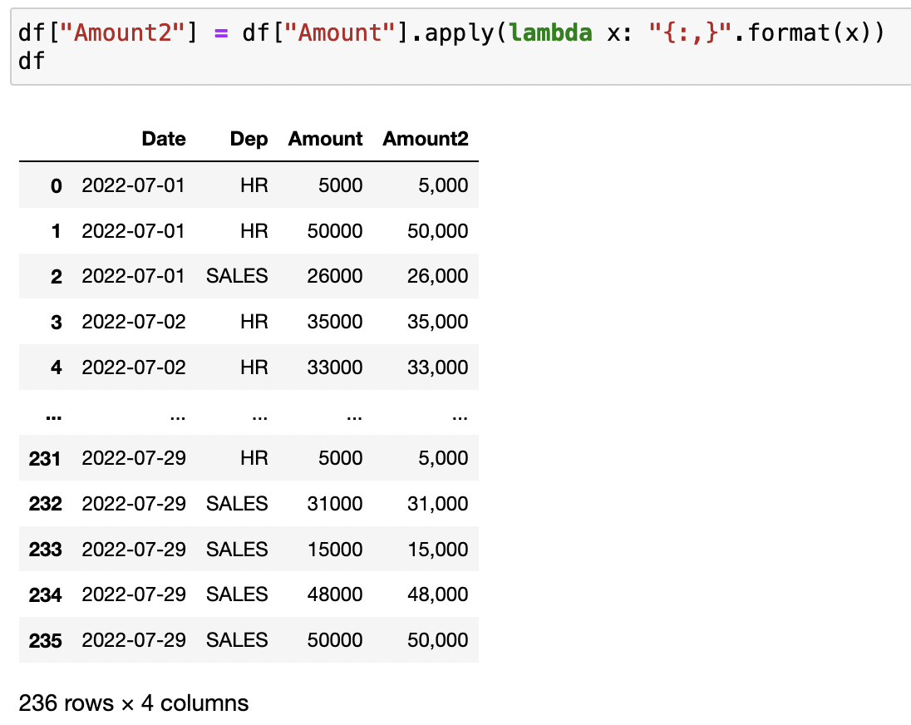
AIBIZ INTERMEDIATE PYTHON CLASS
데이터 전처리 및 시각화 실습 1

Slide 5
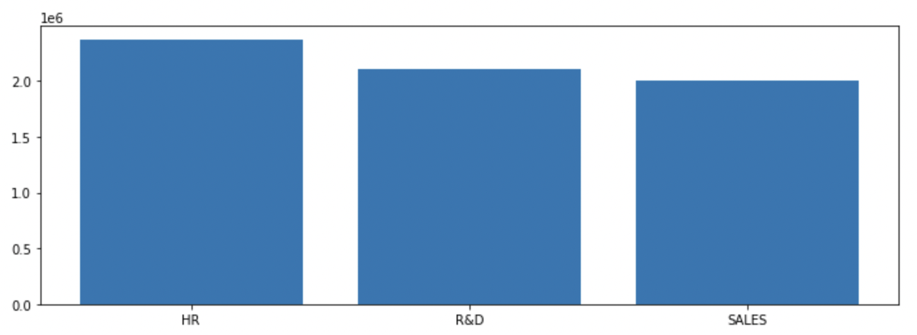
AIBIZ INTERMEDIATE PYTHON CLASS
데이터 전처리 및 시각화 실습 1: 막대그래프 그리기
그리고 각 부서별 총 지출액의 바 그래프를 그려 봅시다.

Slide 6
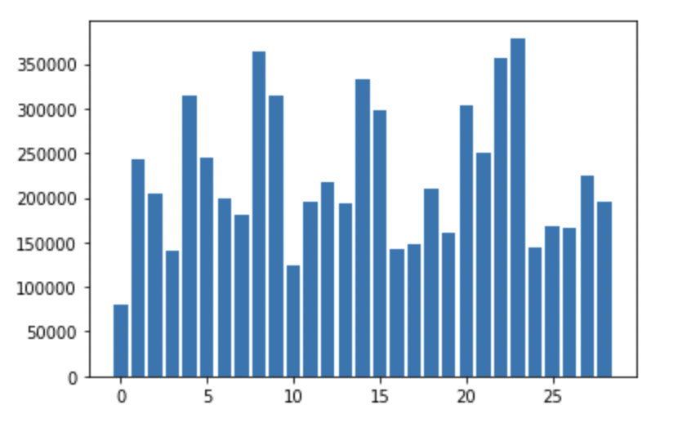
AIBIZ INTERMEDIATE PYTHON CLASS
데이터 전처리 및 시각화 실습 1: 막대그래프 그리기
그리고 각 날짜별 총 지출액의 바 그래프를 그려 봅시다.

Slide 7
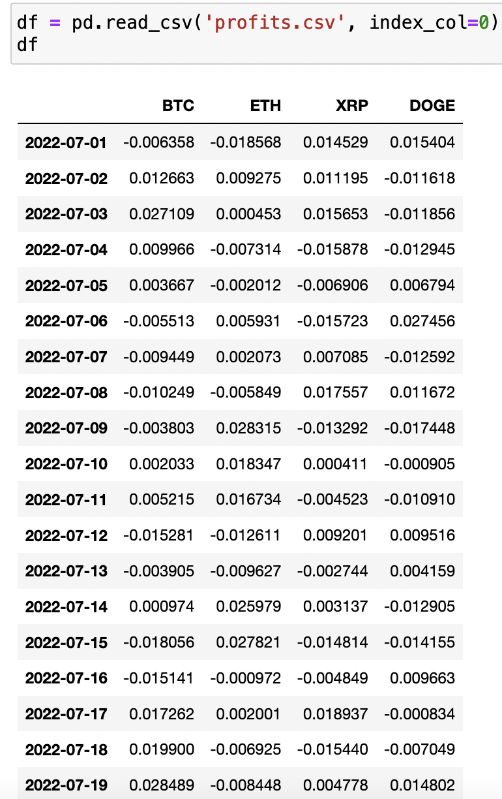
AIBIZ INTERMEDIATE PYTHON CLASS
데이터 전처리 및 시각화 실습 2: 누적 수익률 그래프
profits.csv 파일을 read_csv 함수를 통해
DataFrame으로 변환한 모습입니다.
각 셀은 해당 날짜의 전일 종가 대비
변동률 입니다.

Slide 8
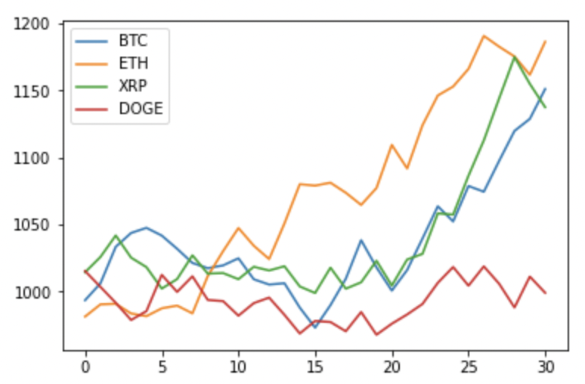
AIBIZ INTERMEDIATE PYTHON CLASS
데이터 전처리 및 시각화 실습 2: 누적 수익률 그래프
이 DataFrame 으로
예시와 같은 그래프를 그려 봅시다.
(예시 그래프는 시드머니를 1000로 설정하였음
꼭 1000이 아니어도 됩니다.)

Slide 9
AIBIZ INTERMEDIATE PYTHON CLASS
데이터 전처리 및 시각화 실습 2: 누적 수익률 그래프
힌트 1:
DataFrame을 numpy 어레이로 바꿀 수 있습니다.
df.values 를 통해
DataFrame와 동일한 값을 가지는
Numpy array에 접근이 가능합니다.

Slide 10
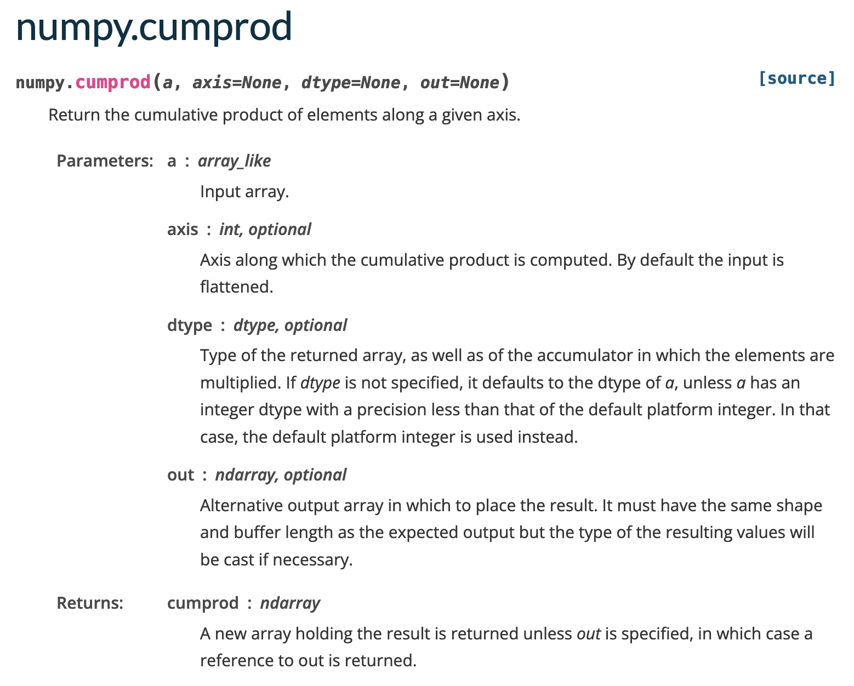
AIBIZ INTERMEDIATE PYTHON CLASS
데이터 전처리 및 시각화 실습 2: 누적 수익률 그래프
힌트 2:
np.cumprod 함수의
도큐멘트 설명을 참고해 봅시다.

Slide 11
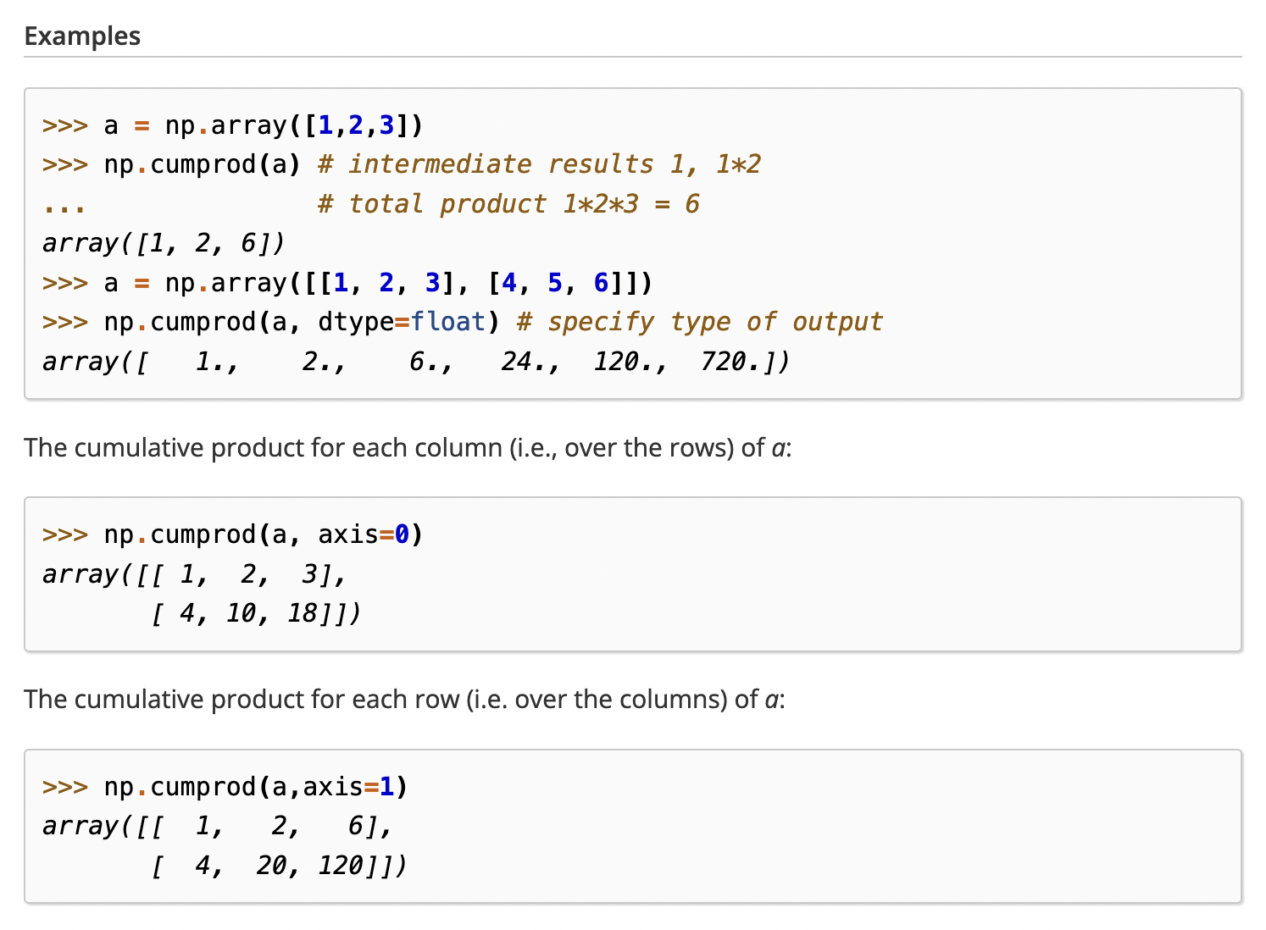
AIBIZ INTERMEDIATE PYTHON CLASS
데이터 전처리 및 시각화 실습 2: 누적 수익률 그래프
힌트 2:
np.cumprod 함수의
도큐멘트 설명을 참고해 봅시다.

Slide 12
AIBIZ INTERMEDIATE PYTHON CLASS
데이터 전처리 및 시각화 실습 2: 누적 수익률 그래프
힌트 3:
만약 7월 1일의 변동률이 0.05 이고
1일의 자산이 1000일 때
7월 2일의 자산은
1000 * (1 + 0.05) 입니다.

Slide 13
AIBIZ INTERMEDIATE PYTHON CLASS
데이터 전처리 및 시각화 실습 2: 누적 수익률 그래프
힌트 3:
그리고 7월 1일의 변동률이 0.03 이라면
7월 2일의 자산은
1000 * (1 + 0.05) * (1 + 0.03) 입니다.

Slide 14
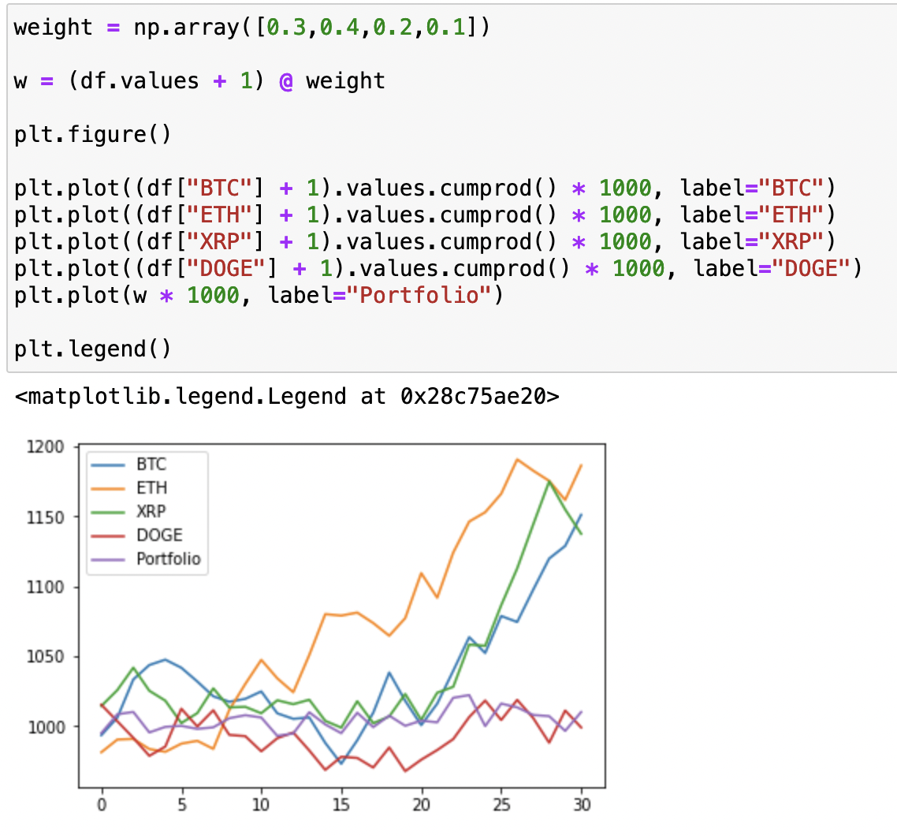
AIBIZ INTERMEDIATE PYTHON CLASS
데이터 전처리 및 시각화 실습 3: 행렬곱으로 리밸런싱 하기
각 종목별로
[X0, X1, X2, X3]의 비중을 가지고
투자 했을 때의 자산 변동 그래프를 추가해
봅시다.
(X 값은 모든 Xi의 값이 1이 되도록
스스로 설정해 보세요)

